Slide 1
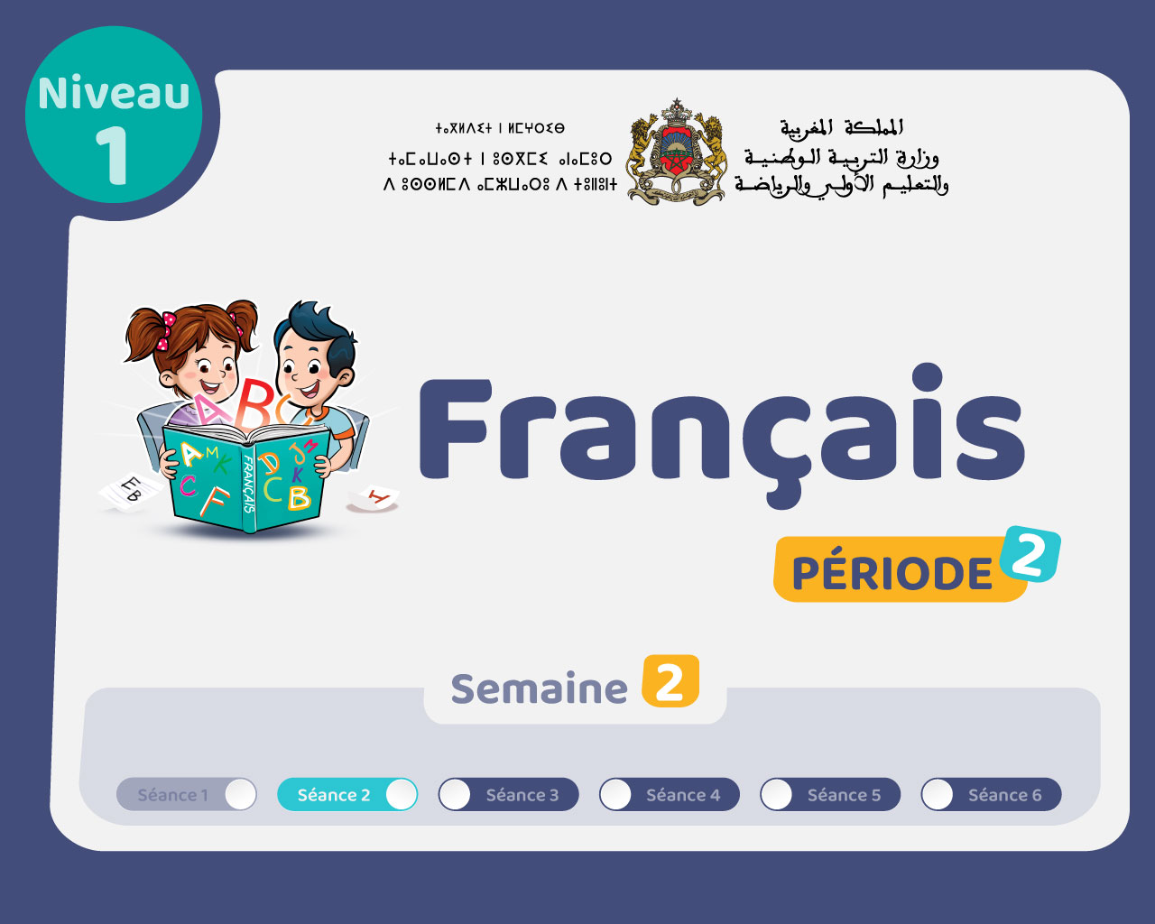

Slide 2

Il convient de lancer le mode diaporama pour la diffusion de la leçon en classe
Réservé à l’enseignant (e)

Slide 3

Pictogrammes
Réservé à l’enseignant (e)

Slide 4
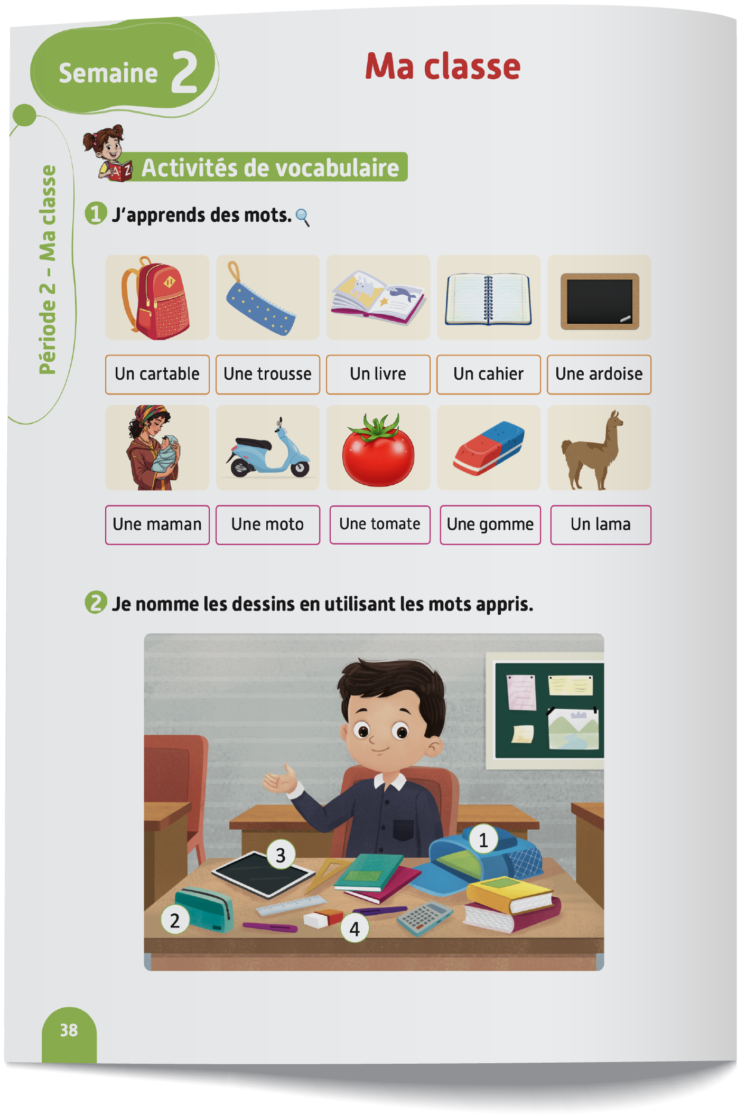
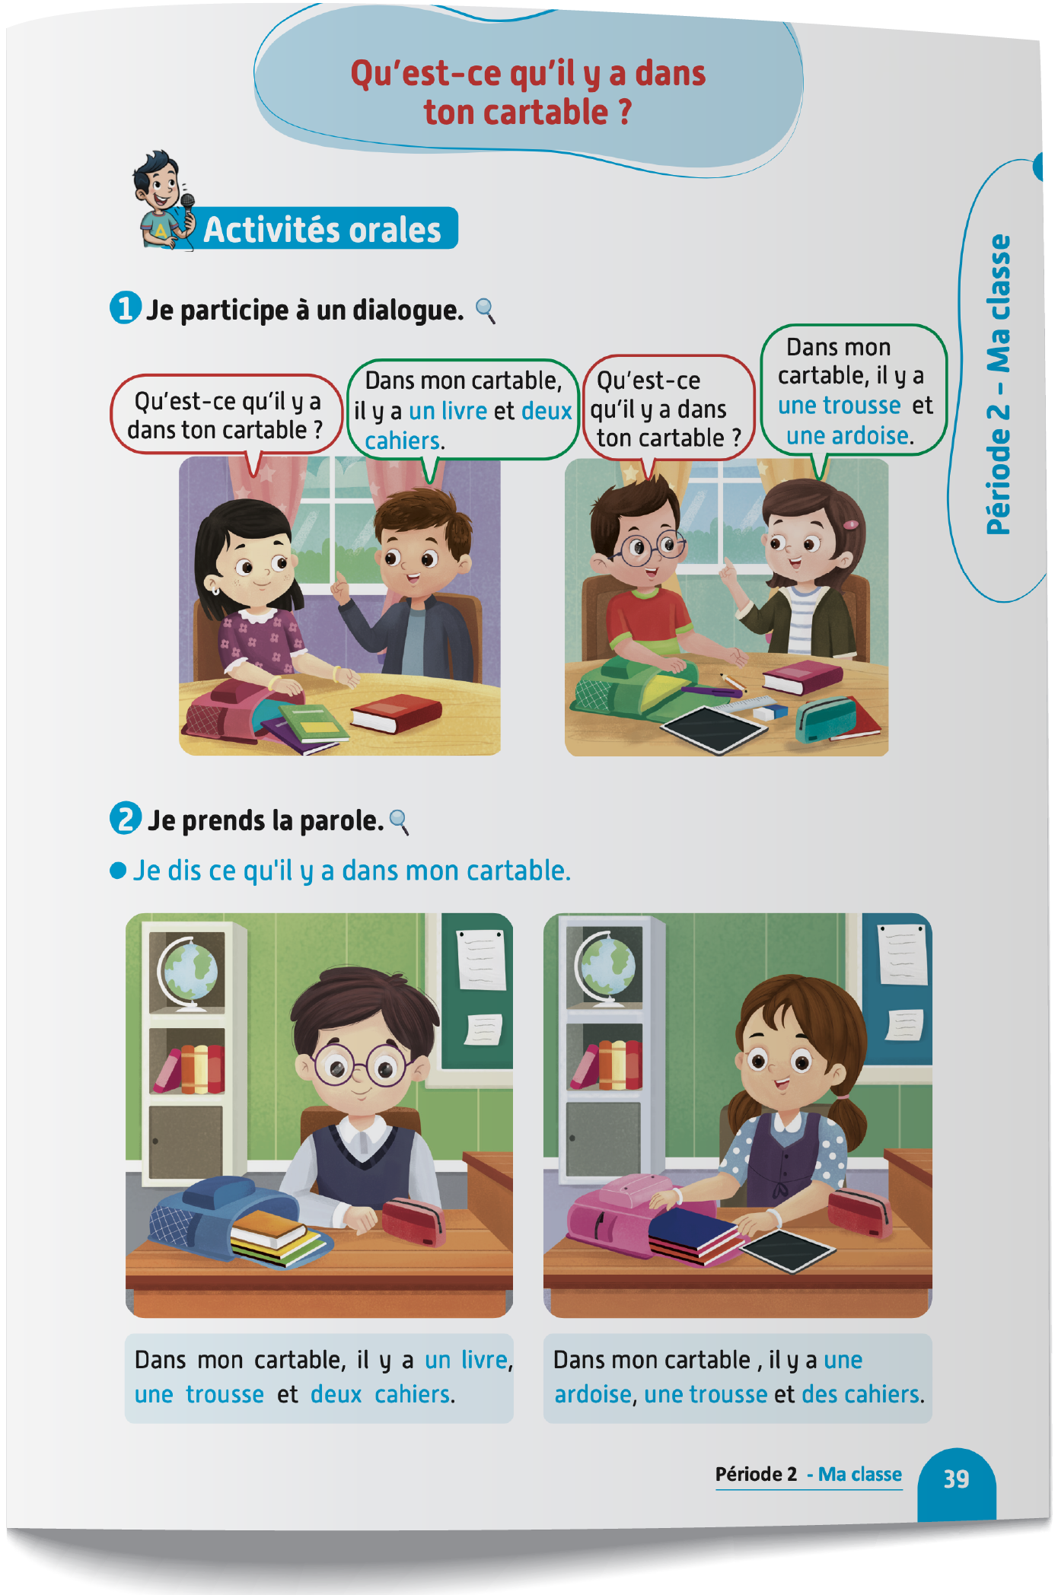
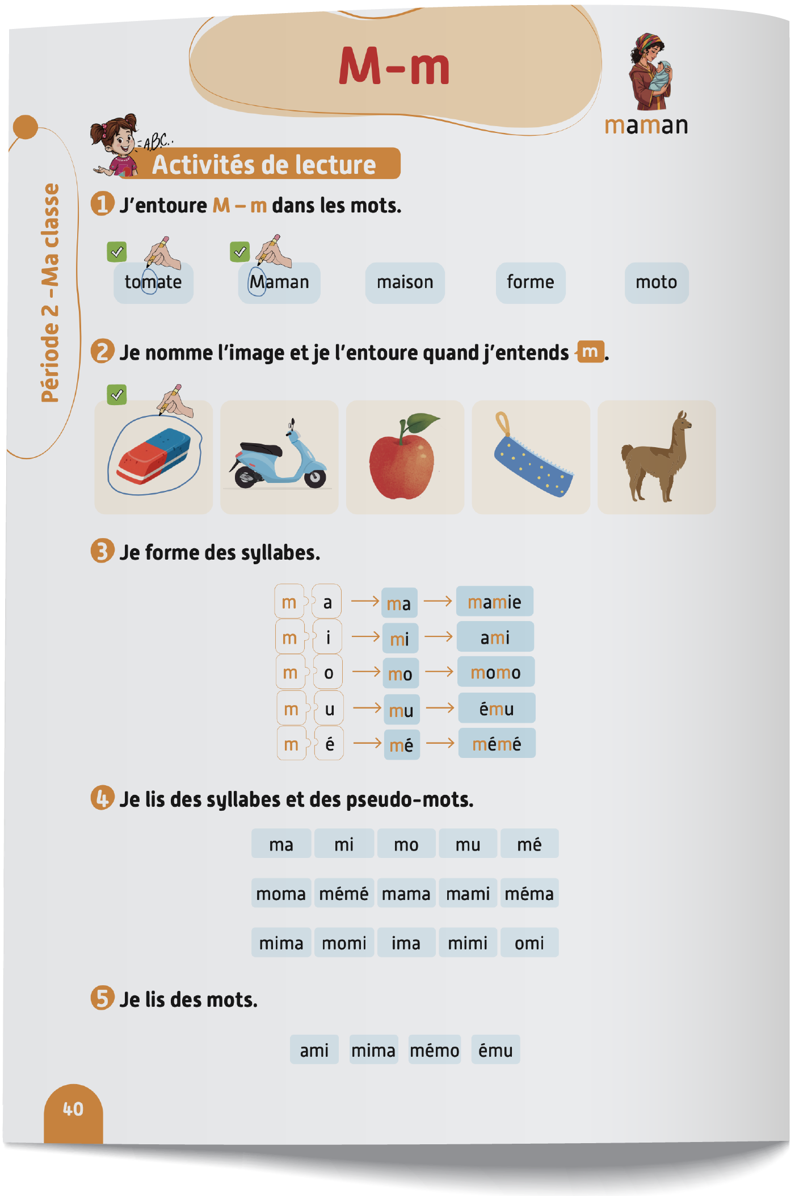
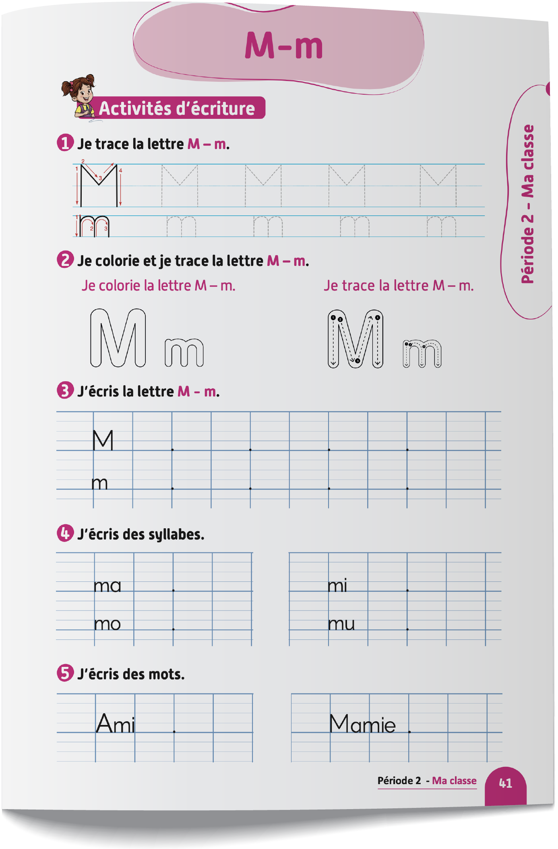
Contenu de la semaine
Réservé à l’enseignant (e)

Slide 5
Organisation de la semaine
Réservé à l’enseignant (e)
Présentation du vocabulaire
Exploitation du vocabulaire
Activités de vocabulaire sur livret
Oral – Dialogue
Lecture - Lettre m - M
Ecriture - Lettre m - M
Séance 2
Séance 5
Oral – Acte de parole
Lecture - Lettre m - M
Ecriture - Lettre m - M
Oral – Dialogue
Lecture - Lettre m - M
Ecriture - Lettre m - M
Séance 3
Oral - Acte de parole
Lecture -Lettre m - M
Ecriture - Lettre m -M
Révision
Lecture offerte

Slide 6



Plan de la séance 2
Réservé à l’enseignant (e)
1. Acte de parole
Poser la question : « Qu’est-ce qu’il y a dans ton cartable ? »
Lire la lettre m - M
Tracer des formes

Slide 7




Bonjour les enfants ! La leçon de français commence maintenant. Soyez attentifs.

Slide 8

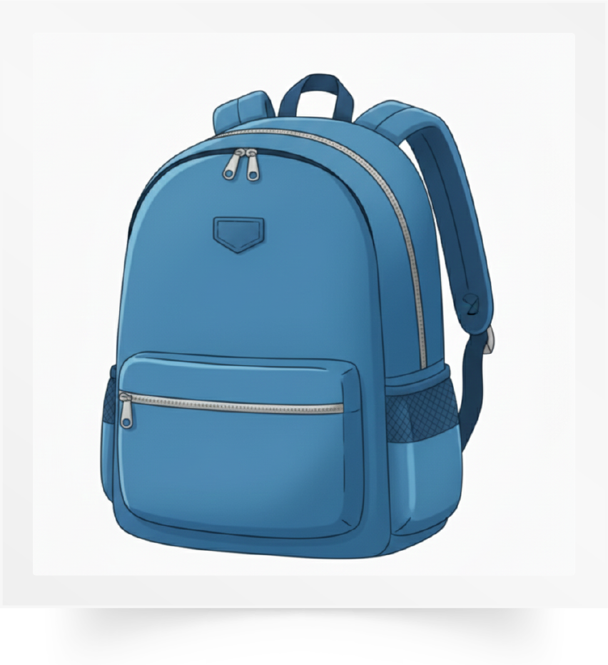
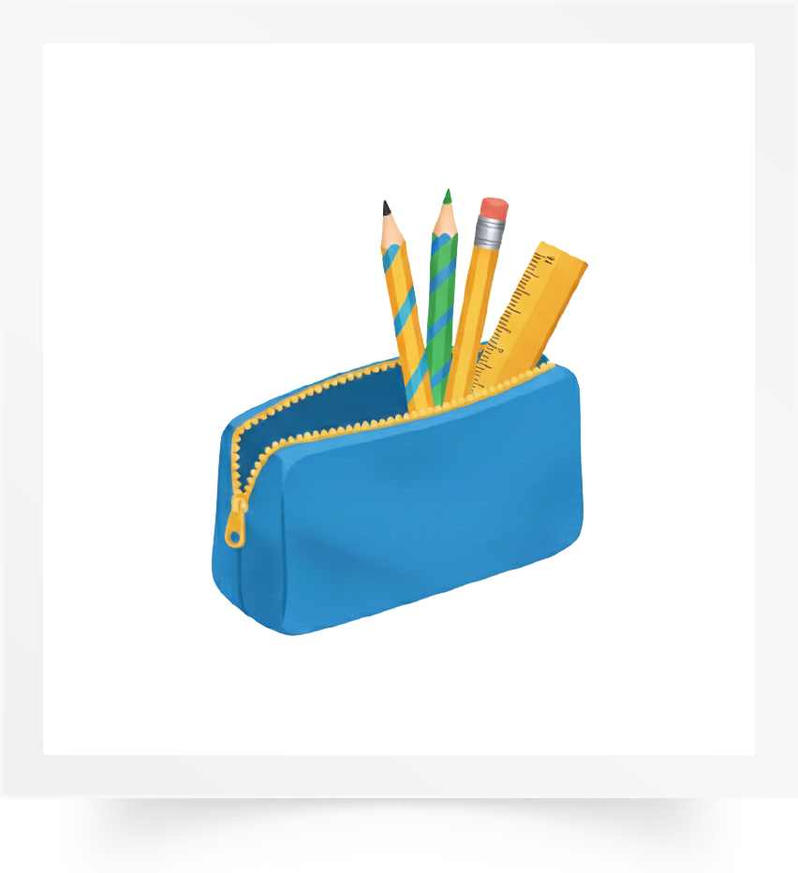


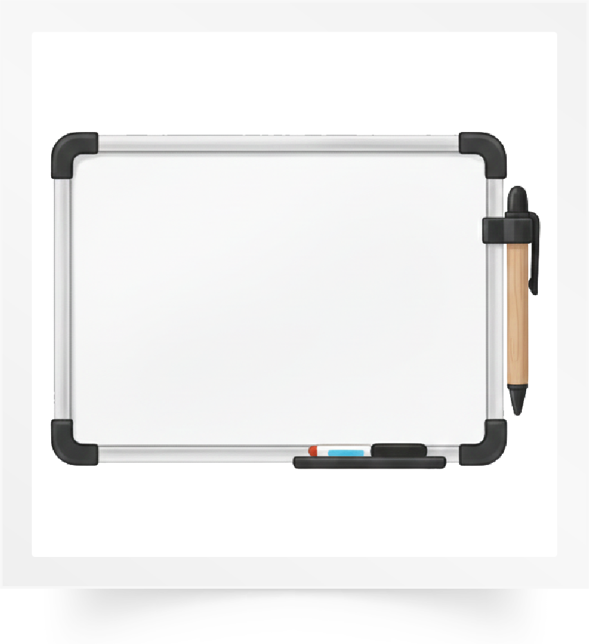
Répétons ensemble : Un cartable – Une trousse – Un livre – Un cahier – Une ardoise.
Un cartable
Une trousse
Un livre
Un cahier
Une ardoise

Slide 9
Qui veut passer au tableau pour nommer les images ?

Slide 10
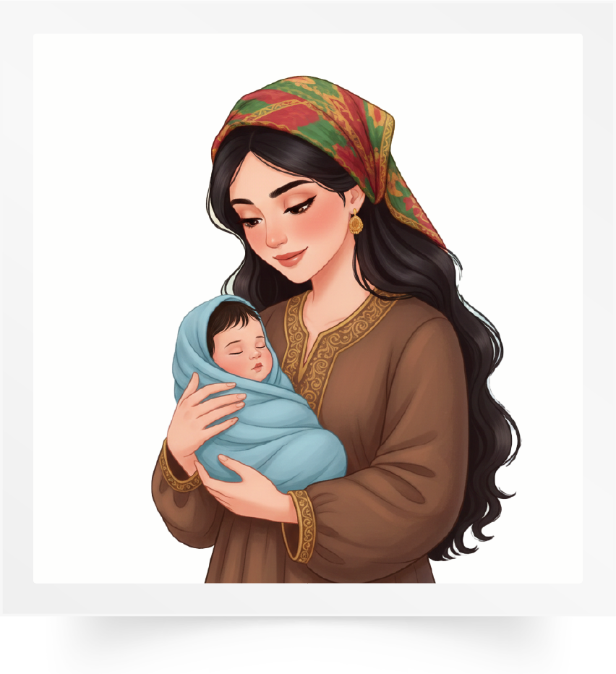



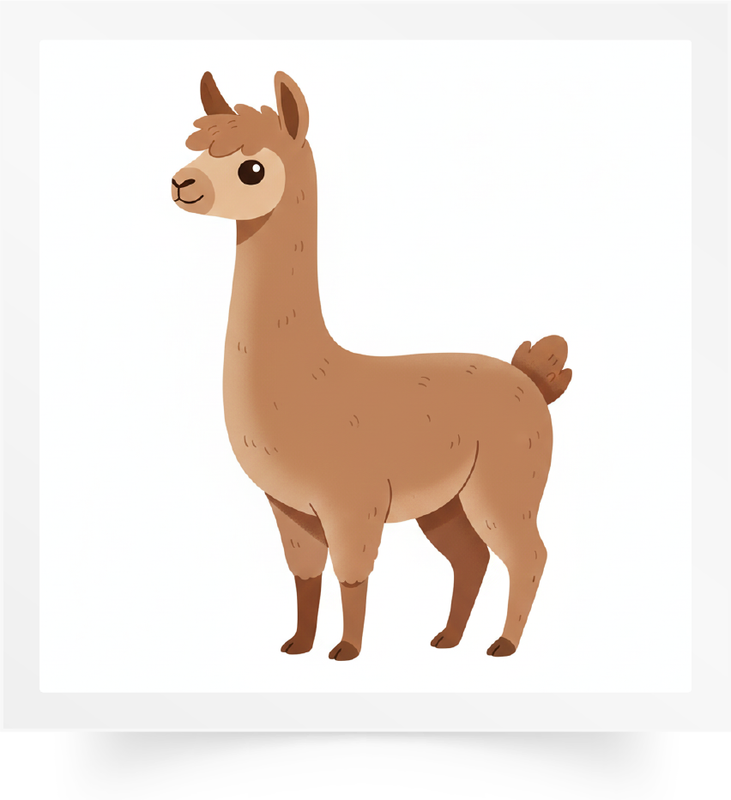
Répétons ensemble : Une maman – Une moto – Une tomate – Une gomme – Un lama.
Une maman
Une moto
Une tomate
Une gomme
Un lama

Slide 11
Qui veut passer au tableau pour nommer les images ?

Slide 12
A propos du modelage des actes de parole :
Au début de la première année du primaire, le modelage des actes de parole se fait dans une langue comprise par les élèves pour garantir l’accès direct au sens. Le recours exclusif au français intervient immédiatement après la présentation.
Réservé à l’enseignant (e)

Slide 13
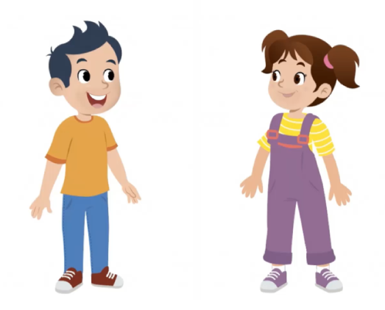
Aujourd’hui, nous allons apprendre à poser une question en français avec Majd et Nada.

Slide 14

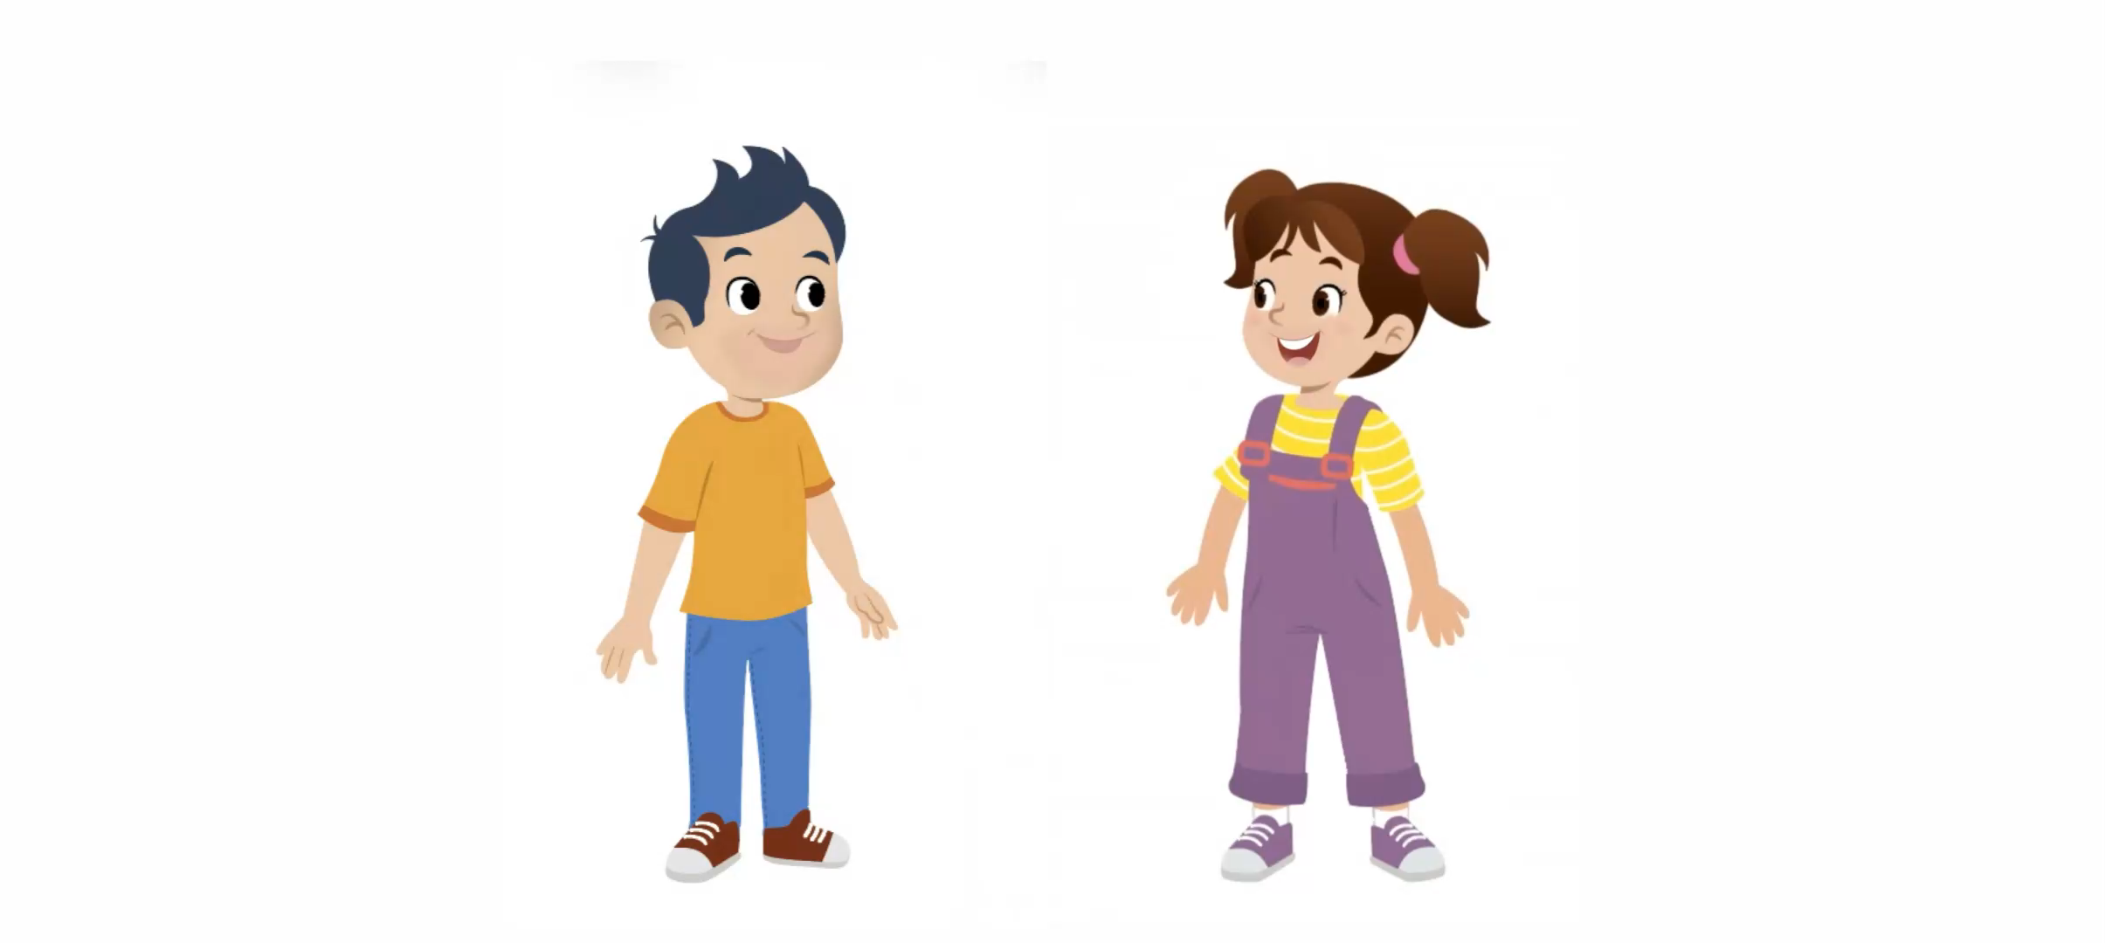

Lecture de la vidéo .

Slide 15



À votre tour. Qui veut poser la question en français ?

Slide 16
Qui veut passer au tableau pour poser la question ?
Qu’est-ce qu’il y a
dans __________?

Slide 17

Qui veut passer au tableau pour poser la question ?
Qu’est-ce qu’il y a
dans _________ ?

Slide 18

Chacun pose la question à son voisin.
Qu’est-ce qu’il y a
dans __________ ?
Qu’est-ce qu’il y a
dans __________ ?

Slide 19

Plan de la séance 2
Réservé à l’enseignant (e)
Poser la question : « Qu’est-ce qu’il y a dans ton cartable ? »
2. Lecture
Lecture de la lettre m - M
Traçage des formes

Slide 20

Maintenant, on va faire de la lecture. On va apprendre à lire la lettre m.

Slide 21

Lecture de la vidéo

Slide 22
Lisons ensemble : m – M.
m M

Slide 23
Qui veut lire ? Levez la main.
m M

Slide 24
Plan de la séance 2
Réservé à l’enseignant
Réservé à l’enseignant (e)
Poser la question : « Qu’est-ce qu’il y a dans ton cartable ? »
Lecture de la lettre m - M.
3. Écriture
Traçage de la lettre m.

Slide 25

Maintenant nous allons faire de l’écriture.

Slide 26

Regardez bien comment on trace lettre m majuscule.

Slide 27
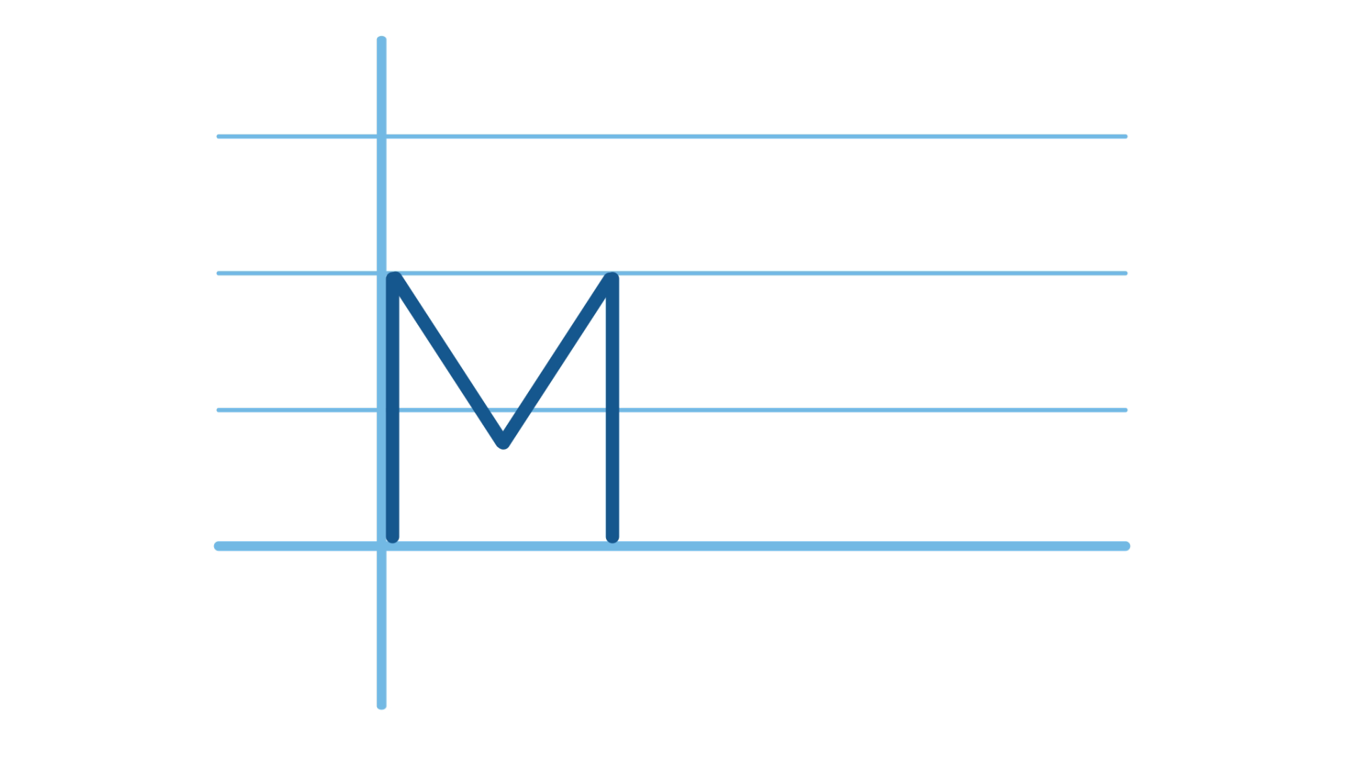
Lecture de la vidéo

Slide 28
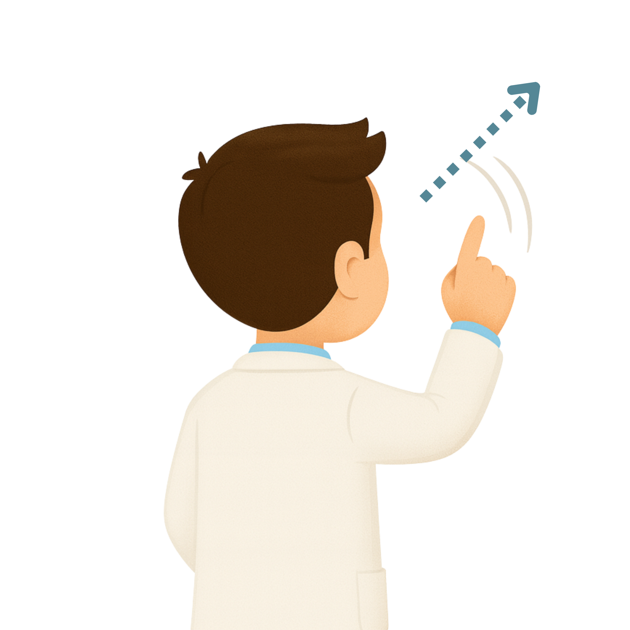
Je vais tracer la lettre m majuscule en l’air avec le doigt. Faîtes comme moi.
M

Slide 29
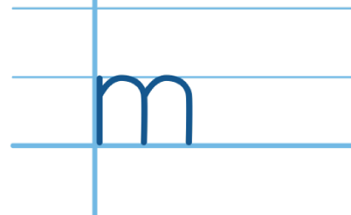
Regardez bien comment on trace la lettre m minuscule.

Slide 30
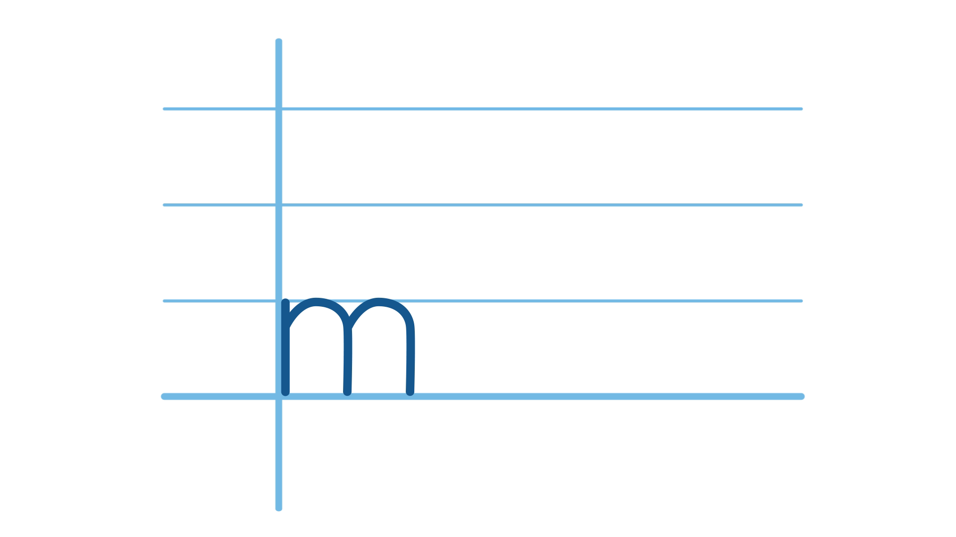
Lecture de la vidéo

Slide 31
Je vais tracer la lettre m minuscule en l’air avec le doigt. Faîtes comme moi.
m

Slide 32
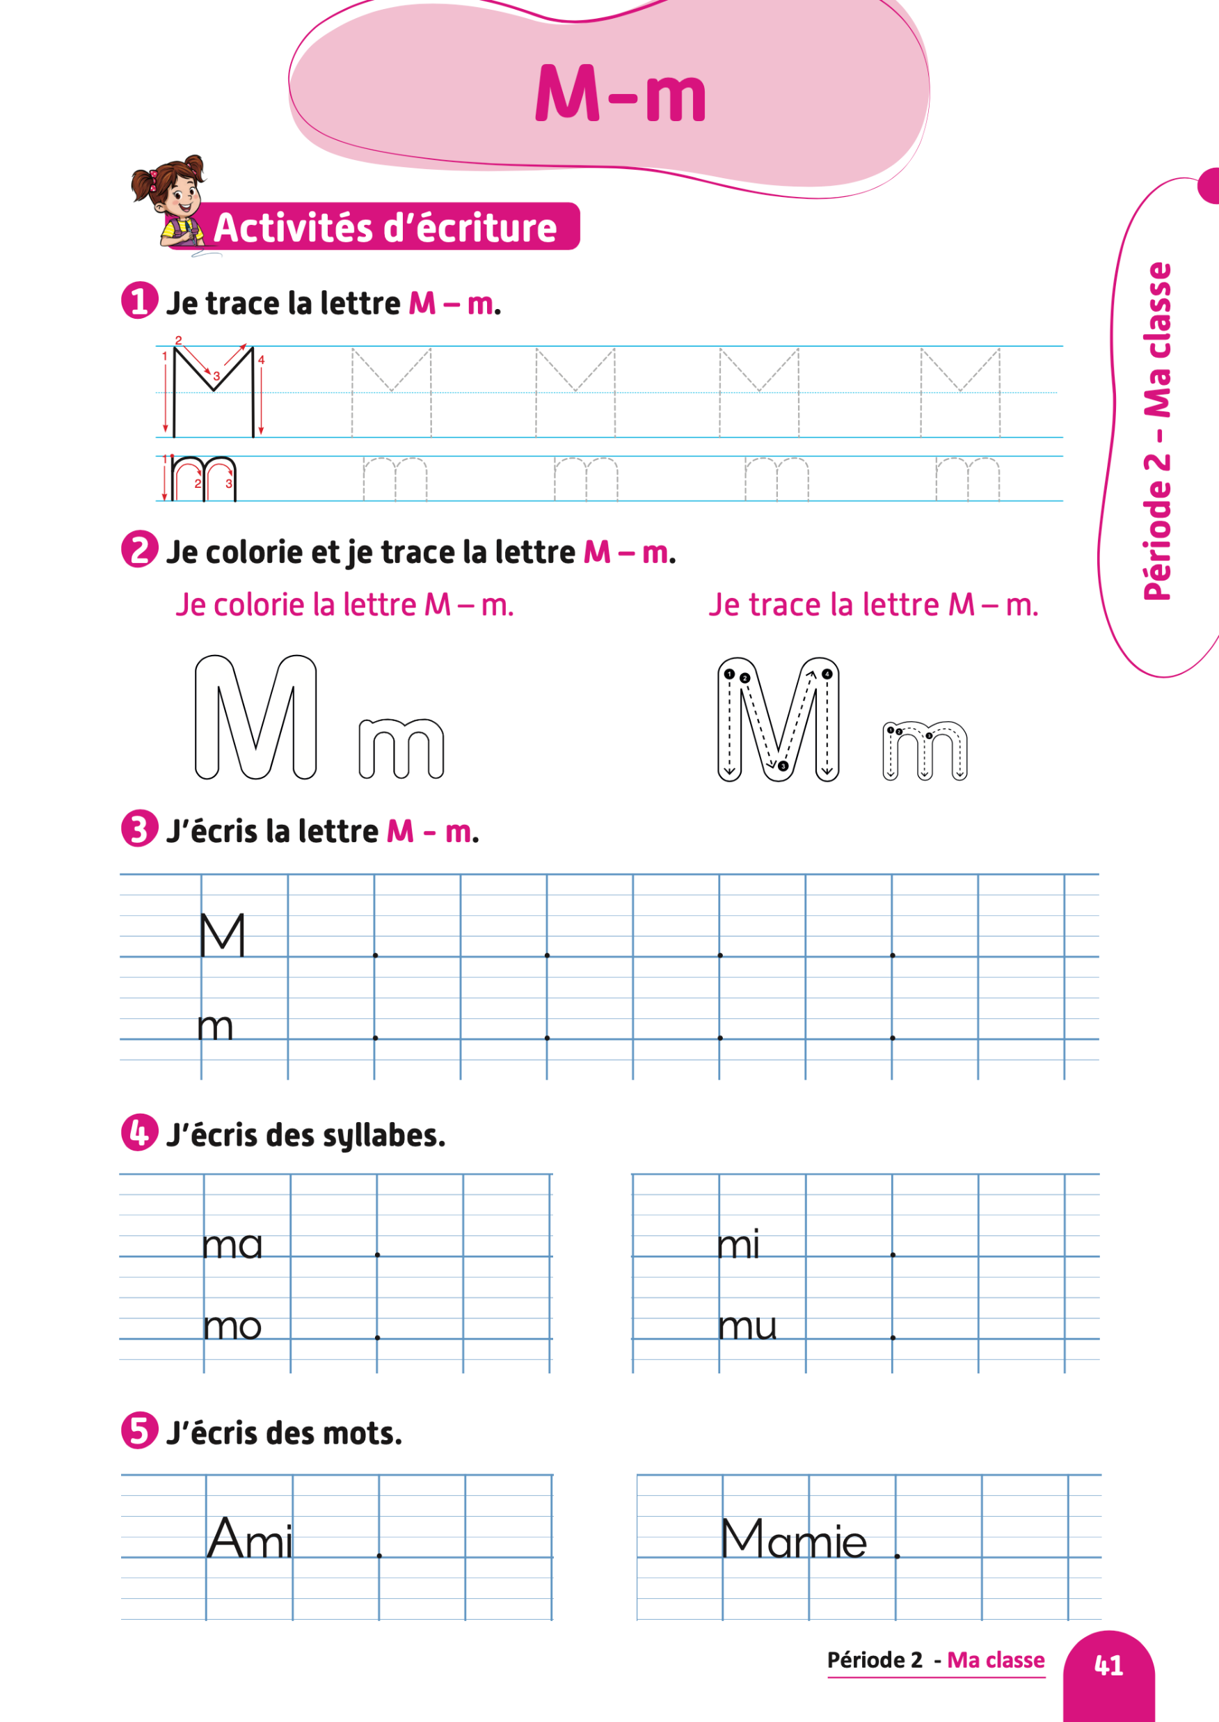
Prenez vos livrets à la page 41.

Slide 33

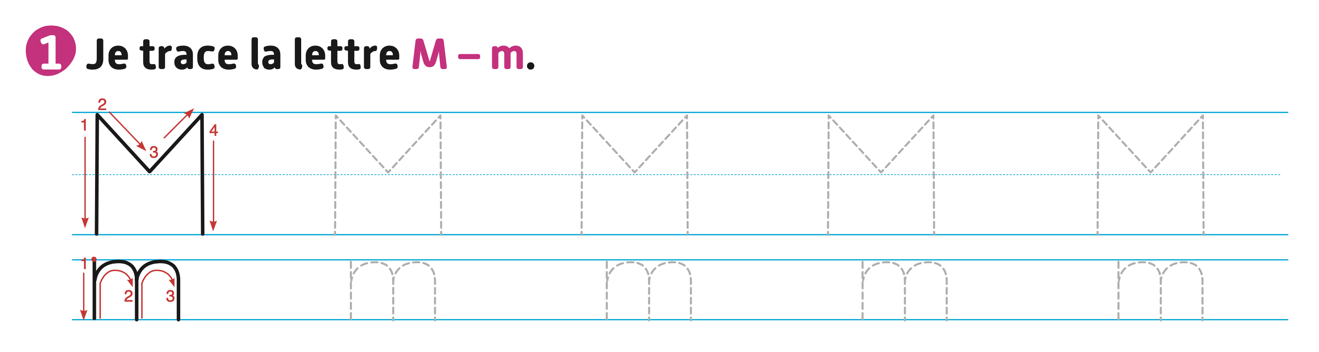
Tracez la lettre m en majuscule et en minuscule comme dans l’exemple. Je vais circuler entre les rangs pour vous aider.

Slide 34
La séance d’aujourd’hui est terminée. À demain.

